Slide 1
Rentrée 2025/26
Nous sommes ravis de vous retrouver !
Bienvenue à tous pour cette nouvelle année d’école !

Slide 2
Pour que nous soyons tous heureux…
Pour mieux nous entendre…
Nous sommes tous unis …
avec de nouveaux outils !

Slide 3
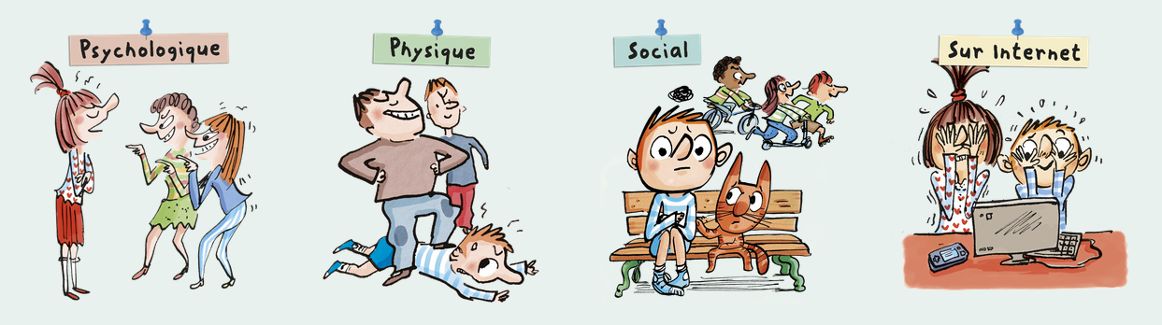
Les différentes formes de mal-être
Photo Maryline, Marie et Lydie
Contre cela je dois agir…

Slide 4

Ecole René-Guy Cadou
Beaucé
un adulte
Victime ou témoin ?
L’équipe Bien-être est là pour t’écouter :
Maryline, Lydie ou Marie.

Slide 5
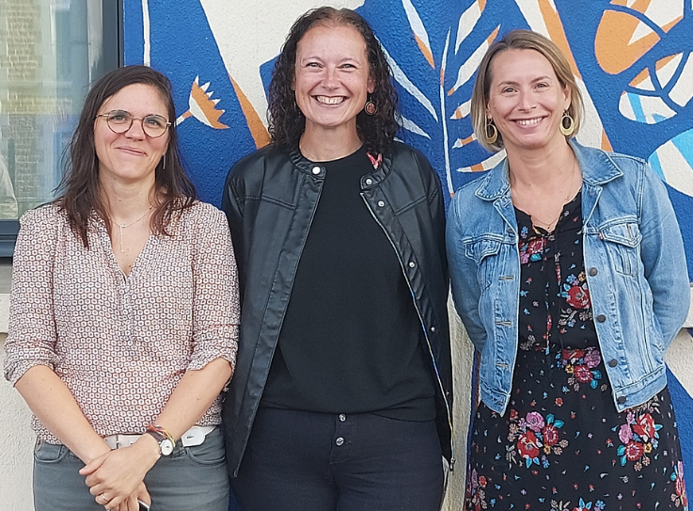
L’équipe Bien-être

Slide 6
Les messages clairs
https://www.youtube.com/watch?v=EtRIx-lBWk4&ab_channel=InFocusSocial

Slide 7

Les messages clairs

